Slide 1
EDUCAÇÃO FÍSICA
PROF. OSMAR SAMPAIO
XADREZ - LANCES IRREGULARES
SLIDE - 6

Slide 2
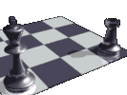
VAMOS RELEMBRAR...
Movimentos especiais:
Roque.
En passant.
Promoção do peão.
Fonte: http://superxadrez.com.br/category/artigos-xadrez/

Slide 3
E HOJE VAMOS FALAR SOBRE...
LANCES IRREGULARES
Fonte: https://media.tenor.com/images/209d4d5ddc9c3096ac7f17d7349ff65d/tenor.gif

Slide 4
O que seriam lances irregulares no xadrez?
Fonte: https://i.ytimg.com/vi/2LCM4q6KpdQ/hqdefault.jpg

Slide 5
ATIVIDADE 1
Vamos pensar… Já aprendemos vários lances do xadrez, todos regulares e normais. Mas existem lances que não podemos realizar, lances irregulares. Anote e comente em seu caderno dois lances que, em sua opinião, são irregulares no xadrez. (5 linhas)

Slide 6
No xadrez, os lances irregulares são jogadas proibidas.
O jogador que cometer alguma dessas infrações deve corrigi-la, ou seja, deve retornar a peça em situação irregular à posição anterior e fazer um novo lance.

Slide 7
Isso não significa que é permitido executar lances irregulares indiscriminadamente, uma vez que a jogada é corrigida e o jogador tem a chance de executar outro movimento. Um jogador que cometer três infrações, é considerado perdedor da
partida imediatamente.

Slide 8
São considerados lances irregulares ou ilegais:
Fonte: http://www.criarmeme.com.br/meme/46533

Slide 9
Fazer um lance com uma peça em um movimento não válido para a mesma, ou seja, mover-se em linha reta com o Bispo ou em diagonal com o Cavalo, por exemplo.
Fonte: https://img.freepik.com/vetores-gratis/personagem-de-desenho-animado-jogando-jogo-de-xadrez_29937-4052.jpg?size=626&ext=jpg

Slide 10
Estando o Rei em xeque, fazer um movimento em que ele permaneça em xeque.
Fonte: https://image.freepik.com/vetores-gratis/personagem-de-desenho-animado-jogando-jogo-de-xadrez_29937-4050.jpg

Slide 11
Fazer qualquer movimento, seja com o Rei ou outra peça, que coloque o Rei em posição de xeque.
Fonte: http://superxadrez.com.br/como-tornar-se-um-mestre-no-xadrez/

Slide 12
Mover o peão para trás, mover para frente na casa da diagonal ou para sua lateral, ou pular sua própria peça ou do adversário... Está errado!
Fonte: https://www.olivaorganizer.com.br/existe-certo-x-errado-na-organizacao/

Slide 13
Pular a peça do adversário ou sua própria peça com qualquer peça que não seja o Cavalo.
Fonte: https://img.freepik.com/vetores-gratis/personagem-de-desenho-animado-jogando-jogo-de-xadrez_29937-4052.jpg?size=626&ext=jpg

Slide 14
Atacar o Rei adversário com o próprio Rei.
Não manter uma casa de distância entre os Reis.
Fonte: https://br.freepik.com/vetores-premium/mao-de-empresario-usar-rei-branco-xeque- mate-o-rei-negro_2554879.htm

Slide 15
ATIVIDADE 2
Escolha um lance irregular de sua preferência e descreva em seu caderno. Também comente sobre um lance irregular do peão.

Slide 16
É importante lembrar que a correção do movimento deve ser feita com a mesma peça que foi movida na execução do lance irregular.
Caso o jogador tenha movido o Cavalo e, dessa forma, colocado seu próprio Rei em xeque, ele deve retornar o Cavalo à posição anterior e fazer
outro lance com o mesmo Cavalo, de
modo que seu Rei esteja protegido.

Slide 17
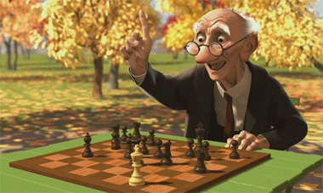
Pela regra do xadrez, peça tocada é peça mexida, ou seja, se tocar em uma peça tem que movimentá-la, obrigatoriamente.
Fonte: https://gifer.com/en/gifs/film

Slide 18
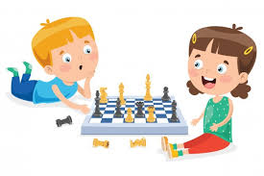
Três lances irregulares levam à desclassificação ou a derrota do jogador que fez as jogadas.
Fonte: https://encrypted-tbn0.gstatic.com/images?q=tbn%3AANd9GcRHqI6RvVIMVcY2A4-4Ip7g1LsoN2mn1SDwzQ&usqp=CAU

Slide 19
Com relação aos lances irregulares no xadrez, assinale a alternativa correta:
Os lances irregulares podem acontecer quantas vezes forem necessárias.
O jogador que cometer o erro está derrotado.
Quando acontece, é necessário corrigir imediatamente.
Os lances irregulares não acontecem com frequência na iniciação ao xadrez.

Slide 20
Com relação aos lances irregulares no xadrez, assinale a alternativa correta:
Os lances irregulares podem acontecer quantas vezes forem necessárias.
O jogador que cometer o erro está derrotado.
Quando acontece, é necessário corrigir imediatamente.
Os lances irregulares não acontecem com frequência na iniciação ao xadrez.

Slide 21
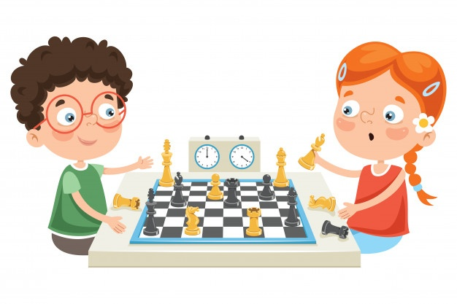
Assim como todo esporte, o xadrez é cercado de regras que deixam o jogo de maneira igual para os dois adversários.
Fonte: https://img.freepik.com/vetores-gratis/personagem-de-desenho-animado-jogando-jogo-de-xadrez_29937-4053.jpg?size=626&ext=jpg
Fonte: https://img.freepik.com/vetores-gratis/personagem-de-desenho-animado-jogando-jogo-de-xadrez_29937-4053.jpg?size=626&ext=jpg

Slide 22
Nas regras oficiais da FIDE (Federação Internacional de Xadrez), existem movimentos que são considerados ilegais, que caso sejam feitos, geram punição para quem o realizou. Essa punição varia da perda de pontos, até a desclassificação da partida.
Fonte: https://3.bp.blogspot.com/-39Im-uWnH58/UqsRhstKo3I/AAAAAAAAAlE/4viB246YltI/s1600/FIDE.jpg

Slide 23
As jogadas irregulares em torneios ou campeonatos...
São inaceitáveis.
Podem acontecer até 10 vezes.
São punidas com perda de pontos ou a desclassificação.
São normais e aceitas a qualquer momento.

Slide 24
As jogadas irregulares em torneios ou campeonatos...
São inaceitáveis.
Podem acontecer até 10 vezes.
São punidas com perda de pontos ou a desclassificação.
São normais e aceitas a qualquer momento.

Slide 25
APRENDEMOS HOJE...
LANCES IRREGULARES:
O que são.
Quais são.
Punições.
Fonte: https://media.tenor.com/images/209d4d5ddc9c3096ac7f17d7349ff65d/tenor.gif

Slide 26
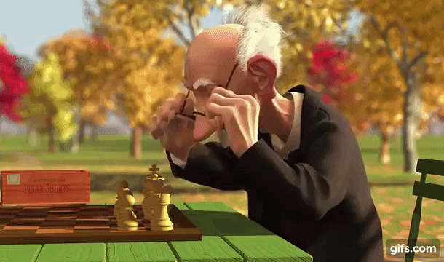
Espero que tenham gostado! Até a próxima!
Fonte: https://gifer.com/en/79Pz

Slide 27
REFERÊNCIAS
http:// www.clubedexadrez.com.br
https://www.soxadrez.com.br/conteudos/fases_partida/
http://www.laifi.com/laifi.php?id_laifi=3472&idC=63013#

